Slide 1
生物医学背景的学生为什么和如何学习机器学习？
生命科学中的机器学习 BIOL130173
王一

Slide 2
课程理念
入门性质，求浅求易
重视操作，一半时间上机
点拨理念，处处留个念想

Slide 3
课程要求
自带笔记本电脑听课
成绩权重：
上课出勤：50%
课堂活跃：20%
期末考试：30%

Slide 4
上课老师介绍
姚音
黄强
陆晨琪
王一

Slide 5
为什么生物医学背景要学习机器学习？
AI既是人类的梦想，也是现实中工业革命
生物医学中的需求越来越大，体现为 AI x
生物+统计+计算机的复合型人才是未来的竞争要求

Slide 6
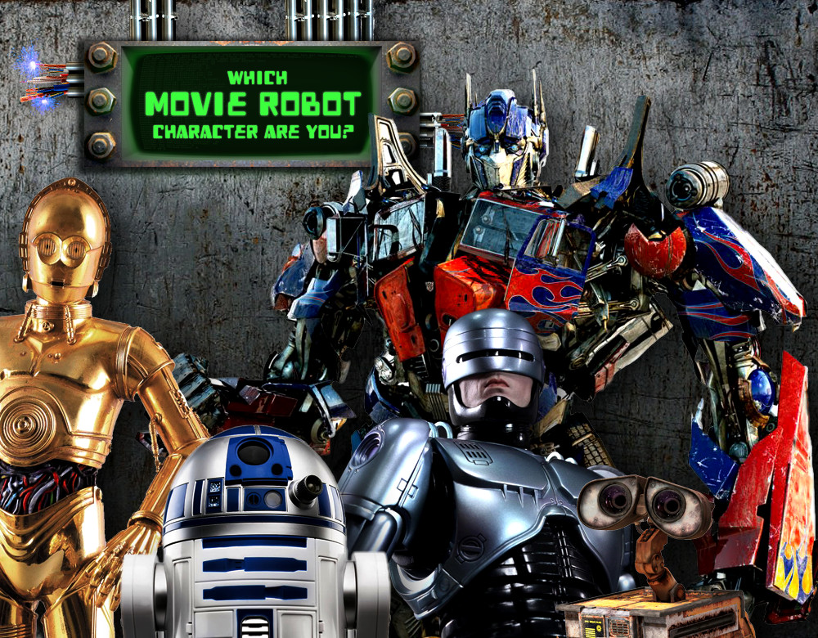
“人不是因为伟大才善梦，而是因为善梦才伟大” －－钟扬
高考
我：想去中科大学机器人。
父亲：二十一世纪是生物的世纪。。。
二十年历程
父亲是对的：不念生物不上科学正轨。当年AI还没上正轨，入坑即死坑。
我也是对的：人工智能是未来的大势所趋，体现为工业革命。
生命科学是所有科技发力的对象，
人工智能是对所有领域发力武器。

Slide 7
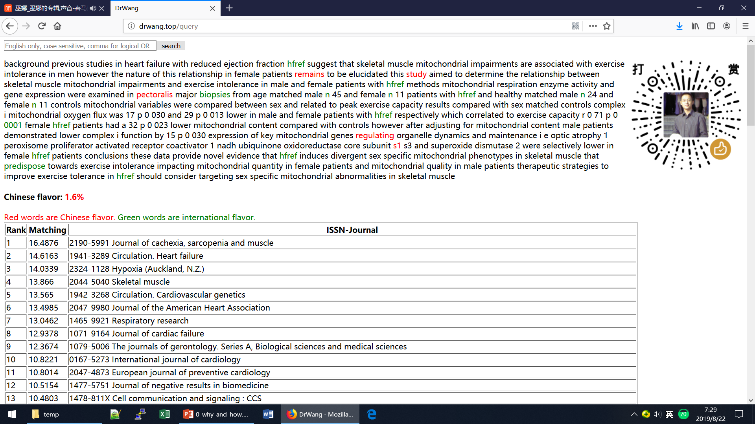
论文投稿推荐和Chinglish检出 www.drwang.top

Slide 8
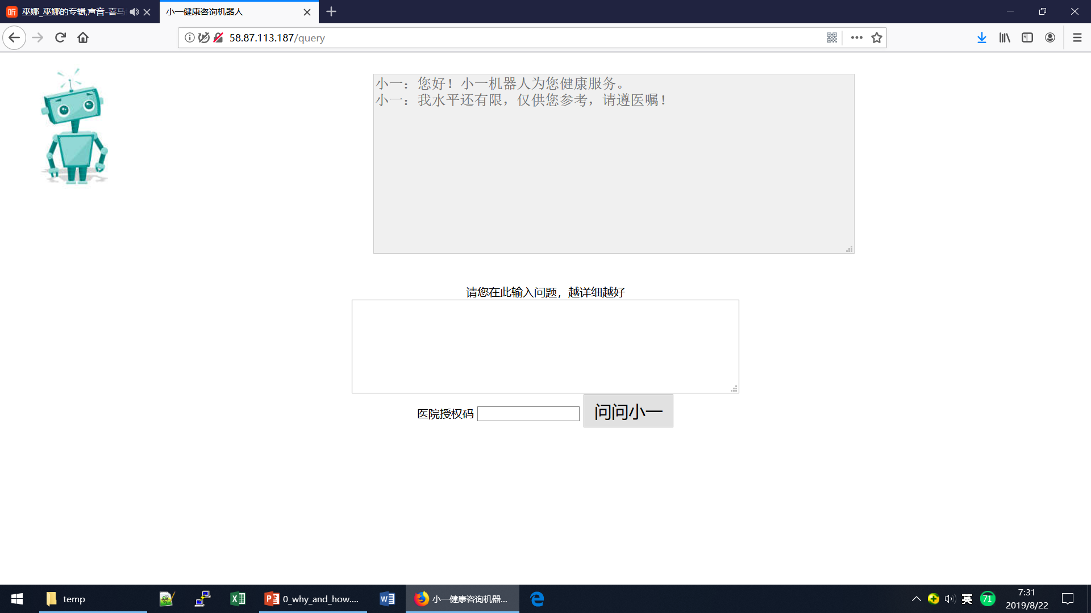
小一机器人健康点评

Slide 9
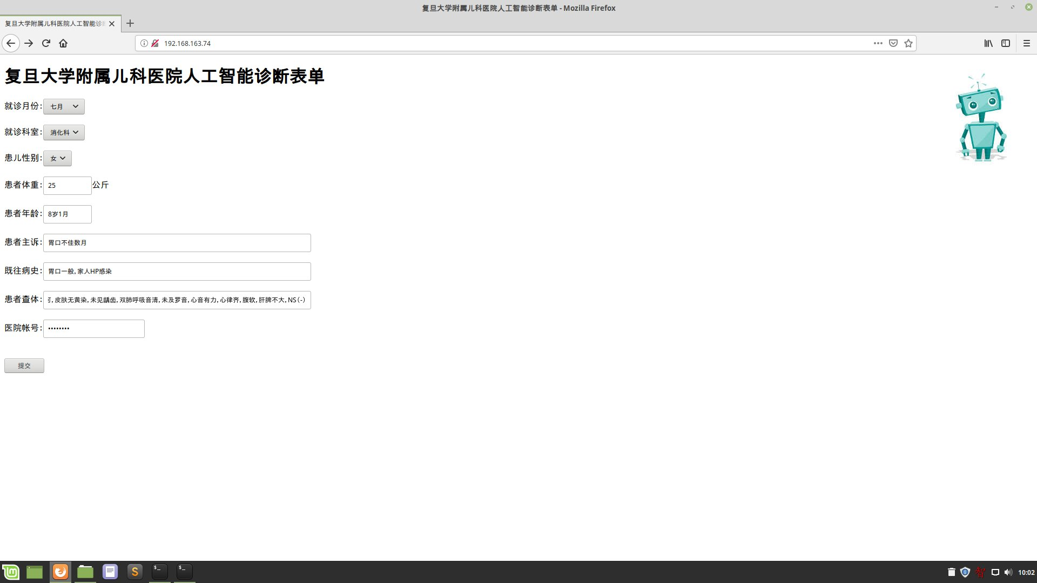
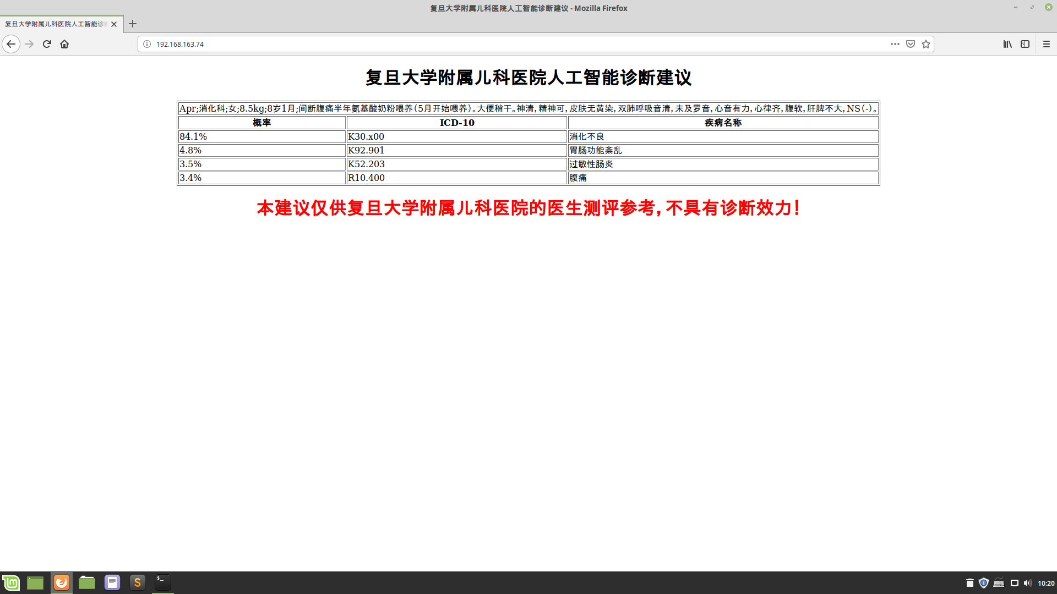
基于电子病历的AI诊断

Slide 10

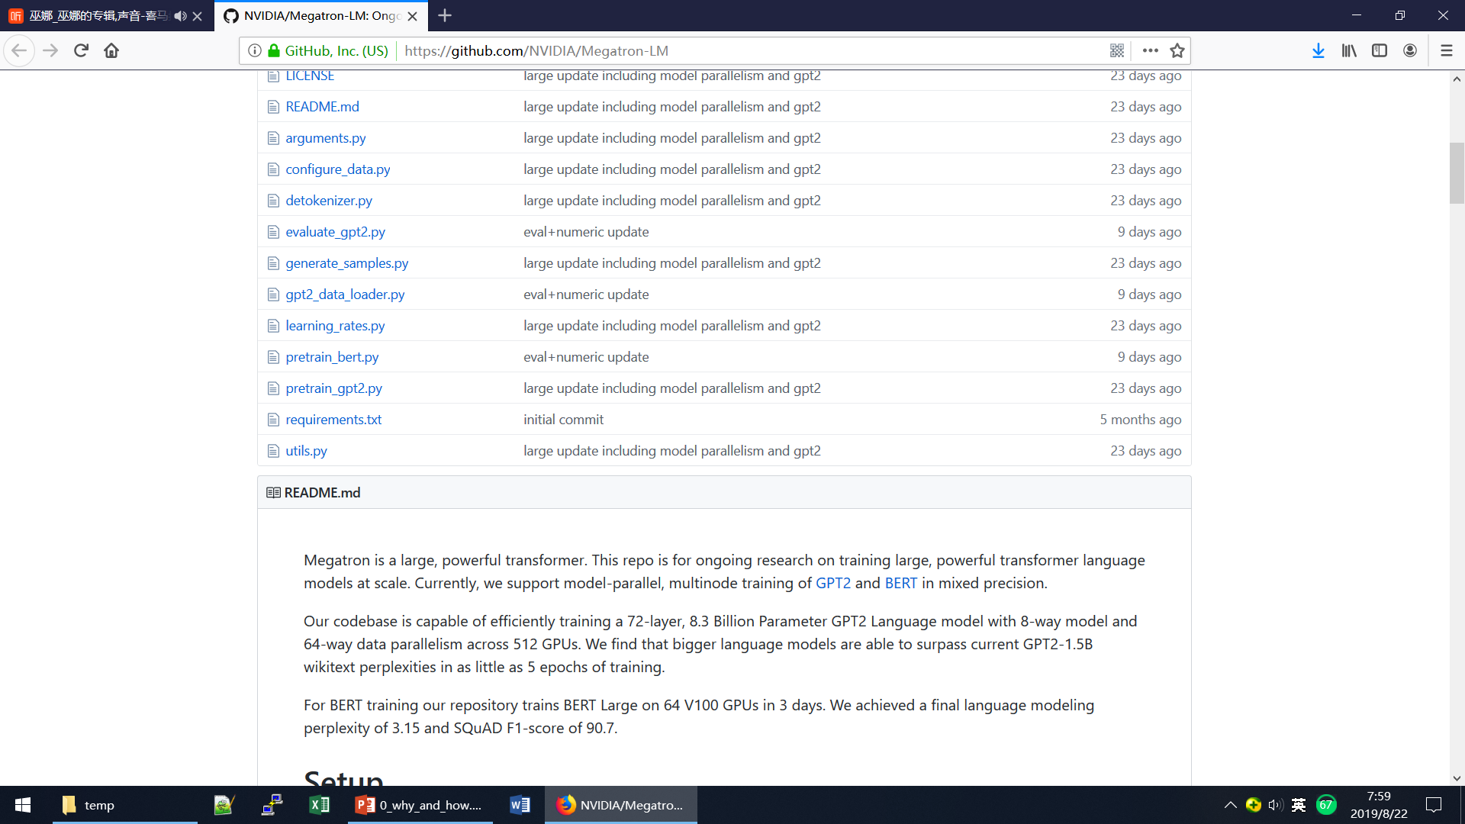
机器人是工业文明的梦，out了 人工智能是后工业文明的梦

Slide 11
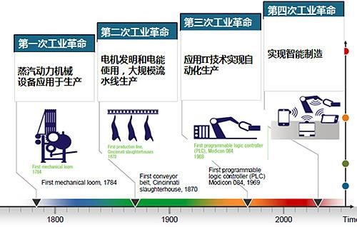
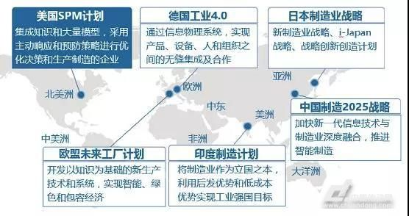
以人工智能为代表的第四次工业革命

Slide 12
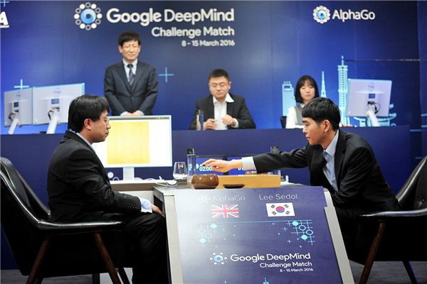

工业革命，浩浩汤汤，顺之者昌，逆之者亡。

Slide 13
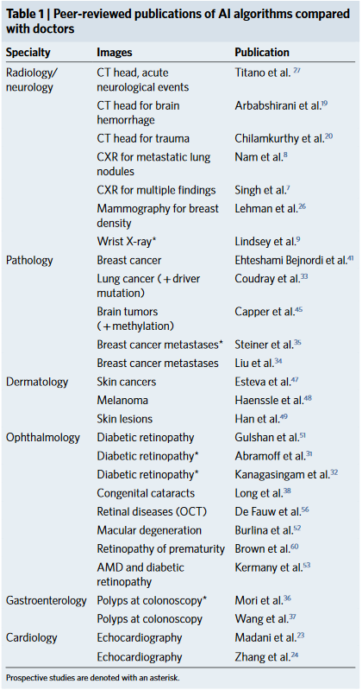
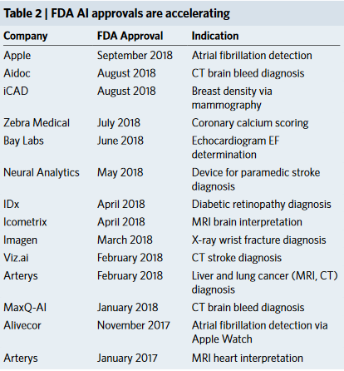
人工智能x医学
Topol,2019

Slide 14
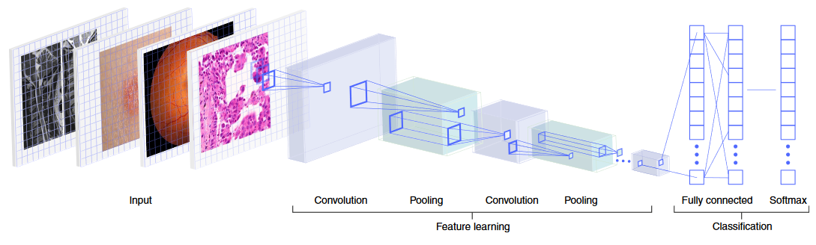
人工智能医学影像处理
Esteva et al ,2019

Slide 15
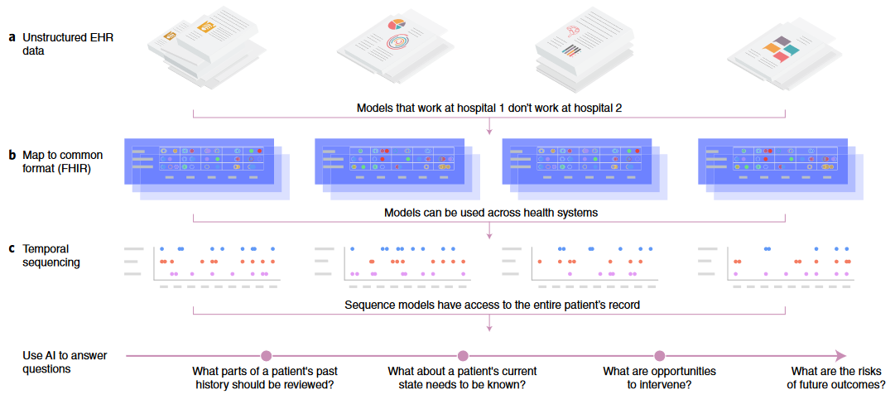
人工智能电子病历分析
Esteva et al ,2019

Slide 16
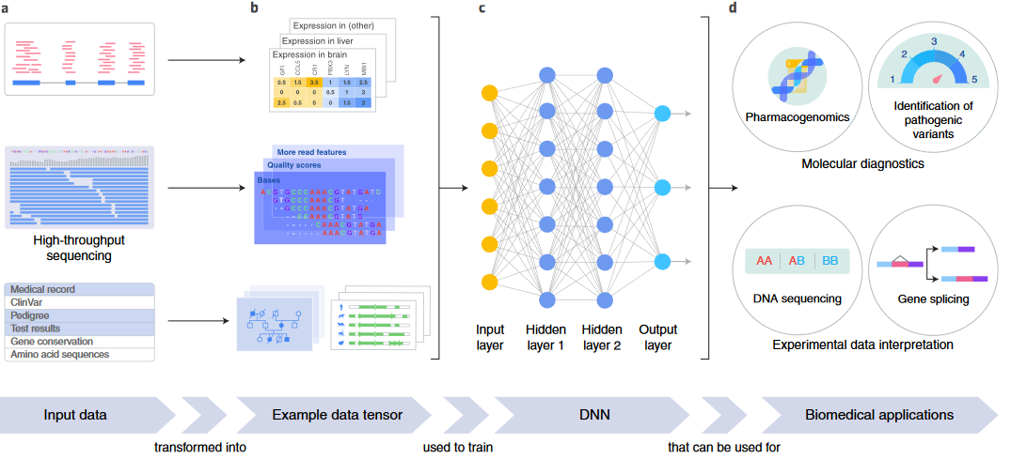
人工智能在基因组学中的应用
Esteva et al ,2019

Slide 17
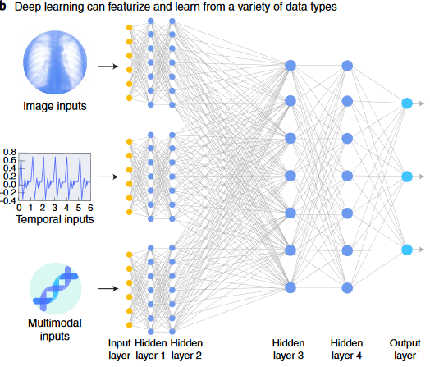
人工智能多模态整合框架
Esteva et al ,2019

Slide 18
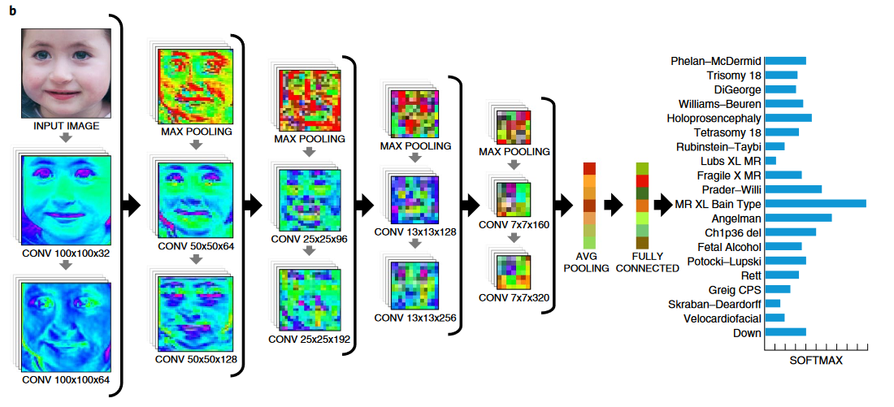
人工智能根据面部特征识别罕见病
Gurovich et al ,2019

Slide 19
我的“体用合一”的复合型创新体系
生命科学
计算机 数学
二代
测序
统计算法
医学
智能
罕见病

Slide 20
如何在生物医学背景下学习机器学习？
高中和本科数学不要丢掉
充分掌握一门编程语言
打好统计学基础
学一点机器学习理念
听说一点AI知识

Slide 21
高中和本科数学不要丢掉
高中所有数学知识
微积分
线性代数
概率论

Slide 22
充分掌握一门编程语言
C++ 功力上不封顶。据说很难？高中一个月自学完。
Python 前途无量，人工智能主流。让下一代学习？
R 简单有效，论文利器。本课程用R
关键是要有热情，勤于练习，熟能生巧。

Slide 23
打好统计学基础
数理统计
高等数理统计
非参统计
贝叶斯统计
多元统计
不要怕书单长，回头讲读书秘诀

Slide 24
学一点机器学习理念
各种有监督机器学习方法都要有初步了解
无监督学习方法要掌握
正则化方面的知识要掌握
模型选择等方面的知识要懂一点

Slide 25
听说一点AI知识
要知道国内外AI的最新进展。公众号，知乎等。
对深度神经网络基础要掌握
对各种变种神经网络要听说过
有兴趣参加一些比赛

Slide 26
读书秘诀：观其大略
快速通读，看不懂的地方跳过去，以后慢慢会懂。
搞明白“输入输出”就算大体掌握了知识，不用拆开黑箱。
处处留个念想。知其有，而不知其所以然。
跳出具体细节来问：这个作者到底想说明什么？

Slide 27
读书秘诀：实践出真知
高中式念书的好日子到头了。
通过实践可以让你看懂以前看不懂的书本知识。
实践可以让你熟练掌握复杂技能。
未来的知识一半来自自己实践。
实践创造新知识。

Slide 28
读书秘诀：勇于创新
课本上的每一句话，你只要用全心去“格”，都是可以被扩展的，甚至可能颠覆。
PCA =>Structural PCA
2X2 Fisher‘s Exact Test => 2X2X2 Fisher‘s Exact Test

Slide 29
提问时间

